Slide 1
接口测试工具介绍
MeterSphere 开源社区
2023 年 11 月

Slide 2
01.
了解 MeterSphere 工具使用。
课程目标
02.
了解使用 MeterSphere 做接口测试。
通过本课程的学习，您将可以
03.
掌握 MeterSphere 工具使用。

Slide 3
目
录
第一节 MeterSphere 工具介绍
CONTENTS

Slide 4
章
节
第一节 MeterSphere 工具介绍
1.1 MeterSphere 介绍
CONTENTS

Slide 5

1.1 MeterSphere 介绍
MeterSphere 是什么
MeterSphere 是一站式的开源持续测试平台
采用 JMeter 为测试引擎，兼容 Selenium 等主流开源标准
涵盖测试跟踪、 接口测试、UI自动化、性能测试、团队协作等功能
为项目管理、系统研发和系统运维提供平台化的服务

Slide 6

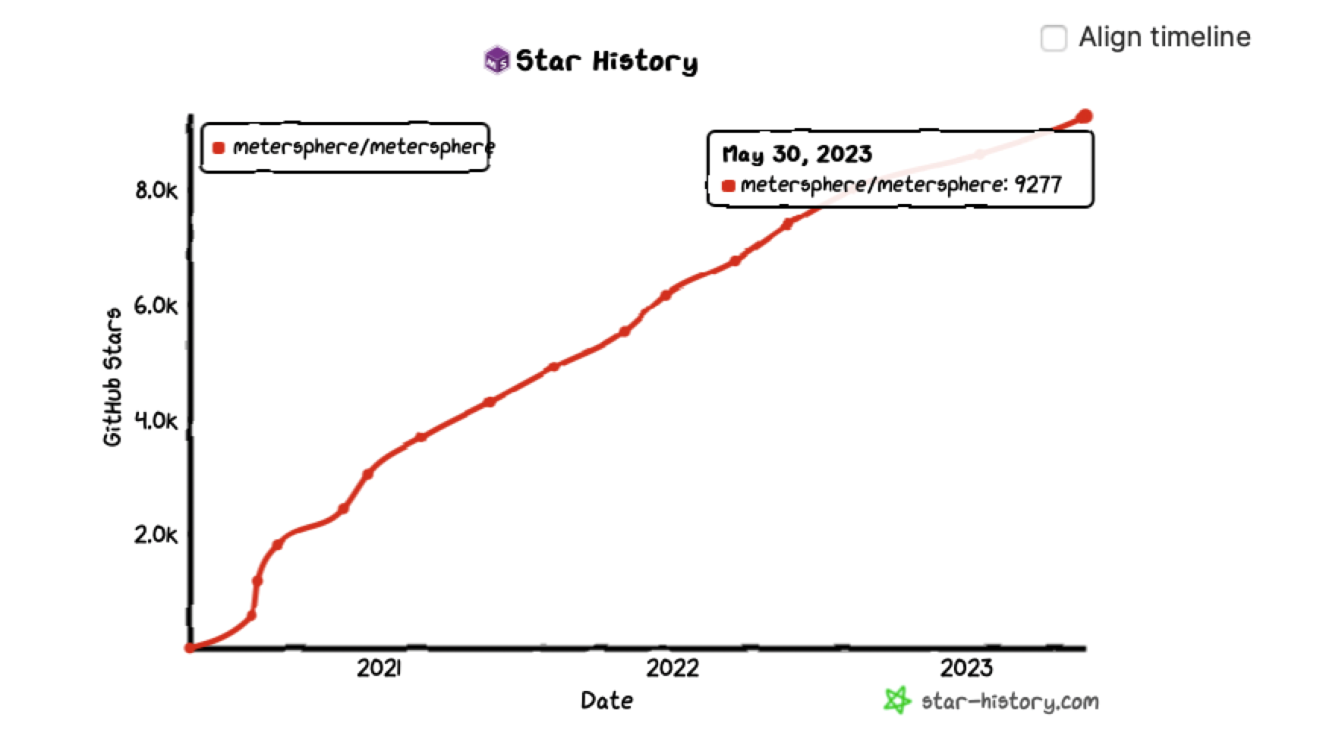

1.1 MeterSphere 介绍（续）
广受欢迎的开源项目
Star
10,000 +
累计下载次数 180,000 +
日均下载次数 150 +
超过 350 人的 Issue 贡献者
2020 年度 OSC 中国开源项目评选 “最佳人气项目”
TesterHome 评选 “MTSC 2021 年度开源项目”、 “MTSC 2022 年度最佳开源项目”
2022 年 GVP——Gitee 最有价值开源项目
注：GitHub Star 数量统计截止至 2023 年 5 月

Slide 7


































1.1 MeterSphere 介绍（续）
累计下载超过 180,000 次，使用群体持续扩大
- 用户群体分布广泛，参与社区讨论的用户超过 10,000 人 -

Slide 8
1.1 MeterSphere 介绍（续）
MeterSphere 关键能力设计：平台一站式
- 一个平台解决测试人员协作、测试能力、测试数据一站式问题 -
持续测试平台门户
系统管理员门户
团队管理员门户
项目管理员门户
测试人员门户
外部对接
测试跟踪
协作管理
测试评审
测试计划
测试执行
测试进度
测试报告
测试大屏
需求管理平台
测试能力模块
权限管理
功能测试
接口测试
性能测试
UI 测试
测试用例管理
列表管理 脑图管理
公共用例库
用例批量变更
用例管理需求
用例管理缺陷
接口用例管理
接口 Mock 服务
内置数据函数
自定义脚本
接口场景编排
接口测试报告
性能测试环境管理
性能测试脚本管理
性能测试任务管理
压测文件管理
压测监控
性能测试报告
统一元素库
测试执行控件
元素操作 鼠标操作
输入操作 流程控制
弹窗操作 脚本控制
UI 测试报告
缺陷管理平台
团队管理
代码构建平台
项目管理
消息通知平台
用户管理
测试数据
文件数据
数据库数据
自定义脚本数据
函数数据

Slide 9
1.1 MeterSphere 介绍（续）
MeterSphere 关键能力设计一：协作一站式
- 以项目为维度的测试管理，让测试不再局限于具体测试人员-
共享用例库
用例脑图
评审协同
接口规范
版本管理
数据度量
项目交接
场景编写
计划制定
脚本规范
消息中心
报告分享
人员调岗与交接
甲团队
乙团队
共同参与项目测试（测试协同）
负责 A 项目全生命测试周期
负责 C 项目全生命测试周期
项目 A
项目 B
项目 C
测试跟踪
接口测试
测试跟踪
接口测试
测试跟踪
接口测试
UI 测试
性能测试
UI 测试
性能测试
UI 测试
性能测试
角色权限管理（菜单、操作）

Slide 10
1.1 MeterSphere 介绍（续）
MeterSphere 关键能力设计二：能力一站式
登录 MeterSphere 界面
配置 Job 或者流水线
用户
MeterSphere Jenkins 插件
API 调用
不仅仅是功能的一站式
发起测试
手动测试
自动测试
自动运行
外部系统交互与集成
对接口直接进行压测
关联
测试计划
测试用例
UI 测试
接口测试
性能测试
存量测试脚本的兼容
脑图导入
Mock 数据
JMeter 脚本、CSV 脚本
维护
管理
调用
Selenium IDE插件录制
上传
系统功能模块的联动
用例评审
Postman
上传
MeterSphere Chrome 插件录制脚本
接口导入
压测集群
JIRA / TAPD 等
Swagger
缺陷同步
测试结果
测试结果
测试报告
动态测试报告

Slide 11
1.1 MeterSphere 介绍（续）
MeterSphere 关键能力设计三：数据一站式
MeterSphere 提供的数据能力
数据输入
数据输出
测试计划报告
取数
文件管理
造数
测试执行
数据库抽取数据
自定义 JAR 包
JMeter 函数
功能测试报告
CSV 参数化数据
MockJs 函数
接口测试报告
其他依赖文件
脚本伪造数据
UI 测试报告
性能测试报告

Slide 12

1.1 MeterSphere 介绍（续）
依据三个关键能力打造一站式持续测试平台
- 让测试成为一种能力，为不同的团队进行赋能 -
持续
测试
MeterSphere 一站式开源持续测试平台
持续
测试
测试跟踪
测试计划、用例管理、测试报告
接口测试
接口管理、接口 Mock、接口自动化
UI 测试（X-Pack）
兼容 Selenium、元素库、UI 自动化
性能测试
兼容 JMeter、云端压测、实时展示
团队协作、融入 DevOps
开发参与测试
测试左移
测试团队
测试右移
运维参与测试
QA 是全员的责任（质量内建）
持续开发
持续集成
持续部署
持续监控
敏捷流程

Slide 13
MeterSphere 的核心功能设计
- 五大核心能力，满足企业持续测试成熟度模型 -
一、测试跟踪 全场景的测试跟踪能力 | 二、接口测试 灵活的接口自动化能力
三、UI 测试 自然语言的 UI 自动化测试 | 四、性能测试 大规模的性能测试能力
五、团队协作、融入 DevOps 融入业务交付线能力
注：测试成熟度模型参考《持续测试白皮书》。白皮书中定义了测试成熟度的四个等级：
Level 1:手动为主；Level 2：初步尝试；Level 3：实践阶段；Level 4：熟练运用。

Slide 14
1.1 MeterSphere 介绍（续）
接口测试的现状与问题：接口测试多样化
01
02
03
04
工具型接口测试
框架型接口测试
引入平台型接口测试
自研型接口测试
优势：
简单，易用，普及度广；
缺点：
规范难以制定，依赖个人的测试习惯；
场景：
灵活，适合个人。
优势：
灵活度高，功能多；
缺点：
维护与编写成本高，更加依赖测试人员个人能力；
场景：
灵活的业务场景与测试方式。
优势：
适合团队，方便度量和集成；
缺点：
闭源商业化平台价格较贵，开源平台的稳定性欠佳和功能较少；
场景：
适合团队和集成 DevOps 等。
优势：
需求满足度高，自主可控；
缺点：
投入产出比低，研发人力成本级别高；
场景：
适合团队和集成 DevOps。

Slide 15
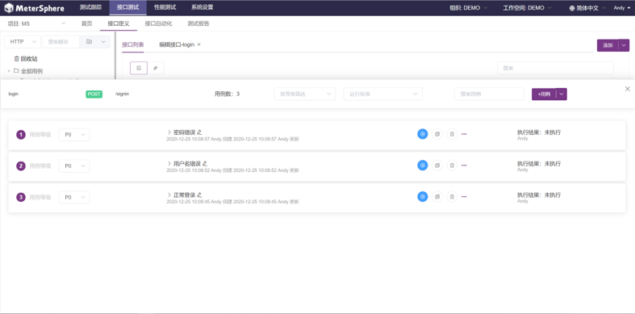
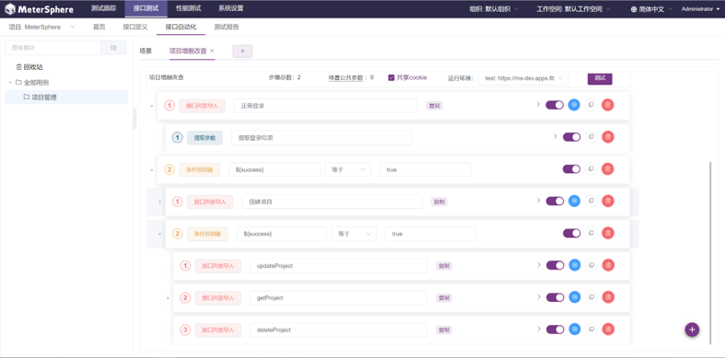
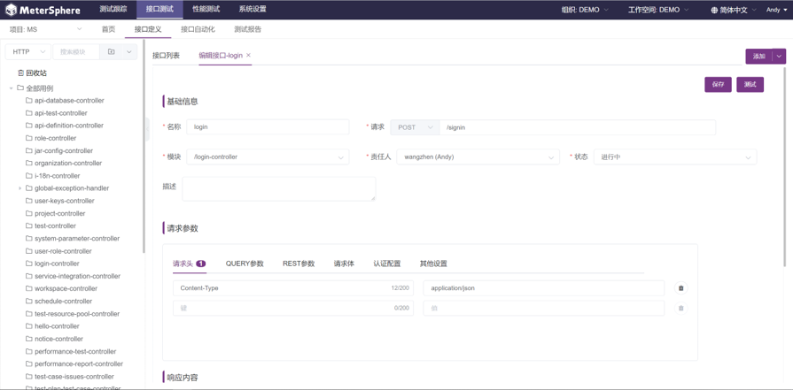
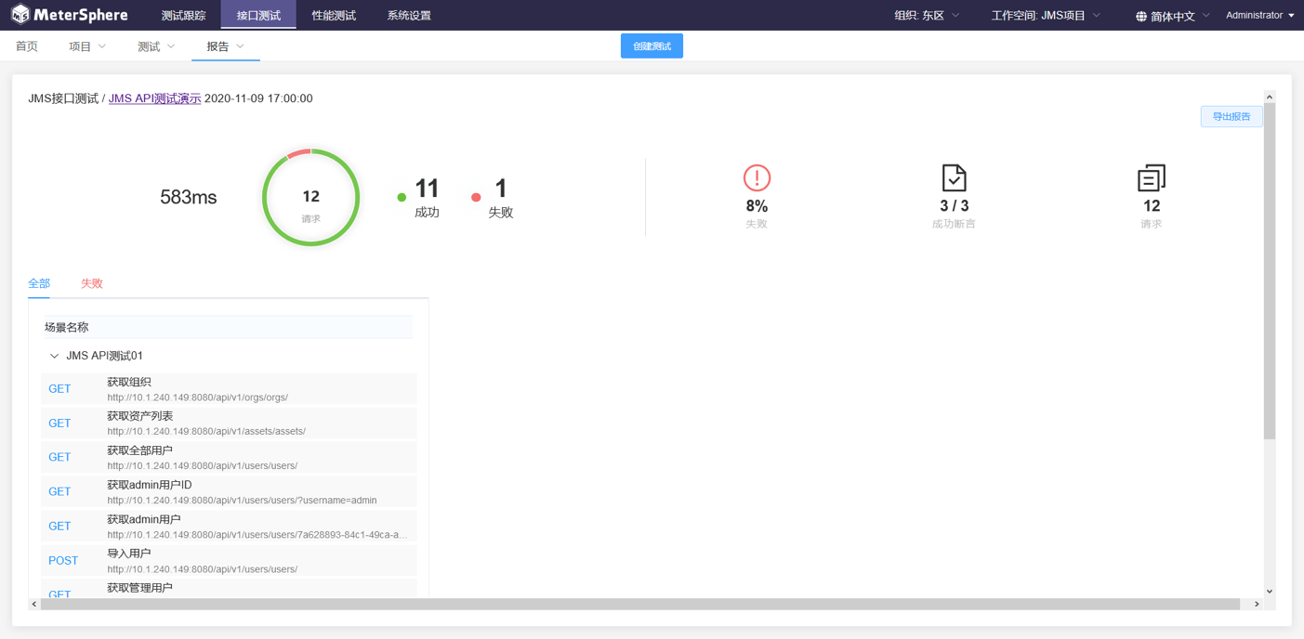
1.1 MeterSphere 介绍（续）
MeterSphere接口测试：接口测试工作流
接口定义和管理
接口测试
接口自动化
（业务场景编排）
场景自动化执行
2、接口用例
3、场景用例
1、添加接口
4、生成报告

Slide 16

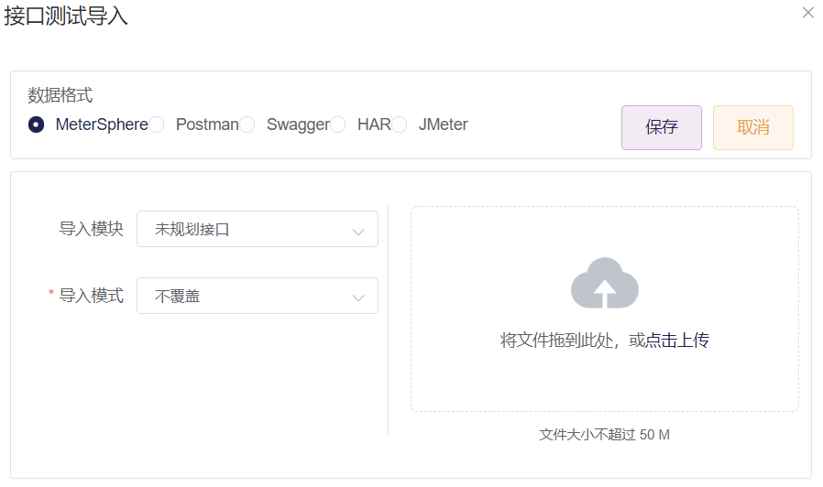





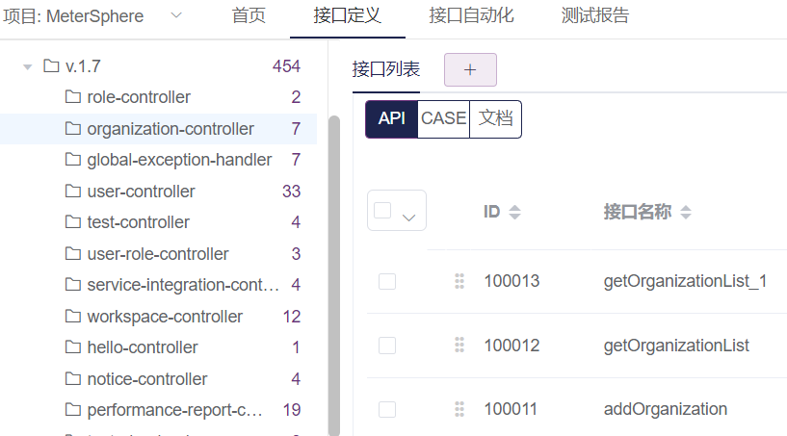
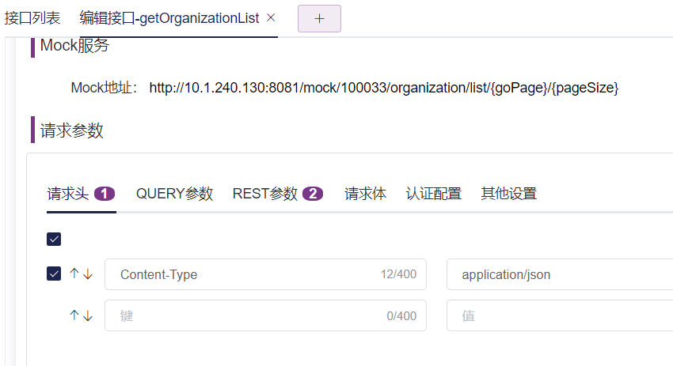
1.1 MeterSphere 介绍（续）
MeterSphere接口测试：接口管理(1)
直接
导入
导入
HAR
批量导入
告别手动输入

Slide 17
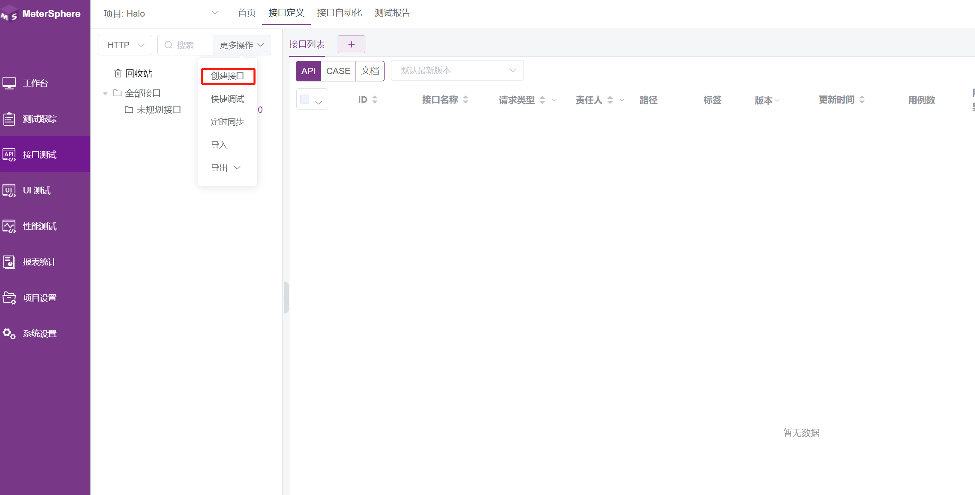
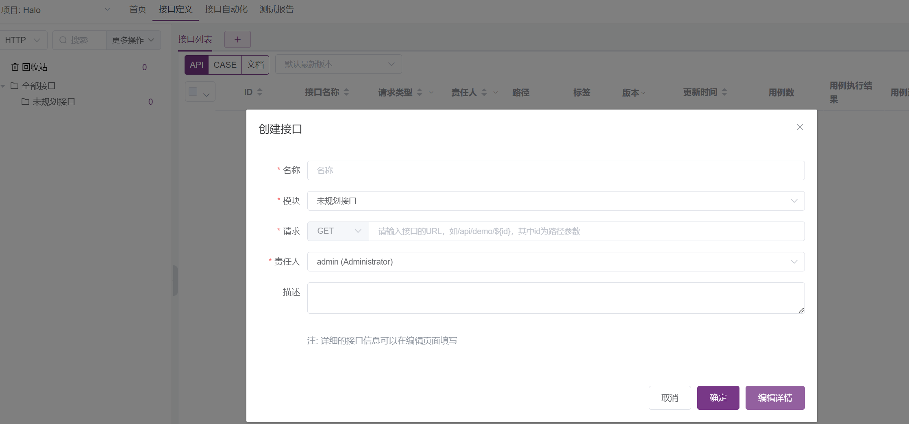
1.1 MeterSphere 介绍（续）
MeterSphere接口测试：接口管理(2)
接口创建
1
2

Slide 18
1.1 MeterSphere 介绍（续）
MeterSphere 灵活的接口场景编排设计
- 覆盖多种接口协议，自由组合接口自动化测试场景 -
场景编排
场景自动化
场景管理与环境配置
测试步骤拖拽式编排
丰富的测试组件
场景嵌套与拼接
手动执行、定时执行
API 调用执行
Jenkins 集成执行
转化为性能测试
接口管理
接口用例
Mock 服务
函数服务
接口树管理
Postman 导入
Swagger 导入
快捷调试
用例树管理
用例等级管理
前后置脚本
断言与提取
转化为性能测试
期望列表
请求参数
响应状态码
请求头
请求内容
JMeter 函数
Mock JS 函数
自定义脚本

Slide 19
1.1 MeterSphere 介绍（续）
Metersphere接口测试：测试用例分层
手动执行
定时执行
API调用执行
Jenkins集成执行
自动化图形化报告
场景自动化
测试执行计划
定时任务
自动化场景1
API_1_Case2
自动化场景2
自动化场景1
接口导入
接口用例导入
场景嵌套
自动化场景1
自动化场景2
场景编排
API_1_Case1
API_2_Case2
API_3_Case2
API_2
前后置脚本，前后置SQL
断言与提取
API_1_Case1
API_2_Case1
API_3_Case1
API_... ...
接口用例
接口用例
API_1_Case2
API_2_Case2
API_3_Case2
API_1_Case3
API_3_Case...
Jmeter
PostMan
Swagger
HAR
接口管理
API_1
API_2
API_3
API_... ...
接口管理

Slide 20

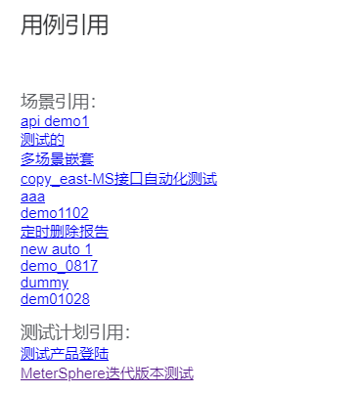
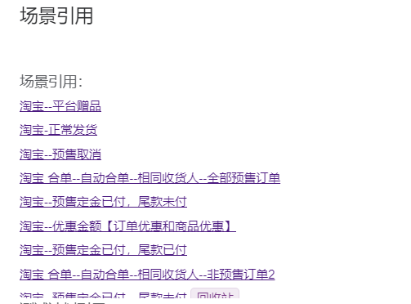
1.1 MeterSphere 介绍（续）
Metersphere接口测试：工程化设计
查看引用：接口用例被哪些场景引用了？
查看引用：通用模块场景被哪些场景引用了？

Slide 21
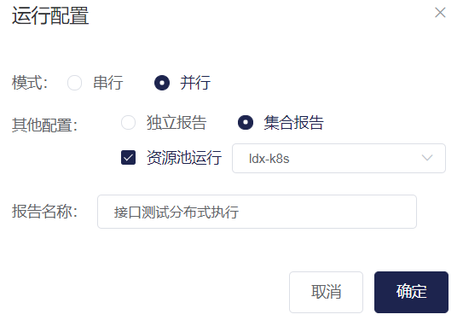


1.1 MeterSphere 介绍（续）
MeterSphere接口测试：测试资源池，横向扩展
接口测试执行资源池
独立主机资源池：接口测试应用
K8S资源池：接口测试应用
测试A组
主机-1
Node-controller
测试A组
Jmeter-pod-1
测试B组
主机-2
Node-controller
测试B组
Jmeter-pod-2
XX项目测试
主机-3
Node-controller
XX项目测试
Jmeter-pod-3
主机-...
Node-controller
Jmeter-pod-...
独立主机 集群
K8S 集群

Slide 22
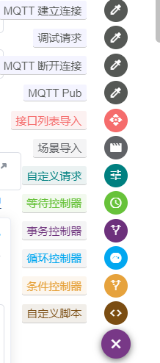
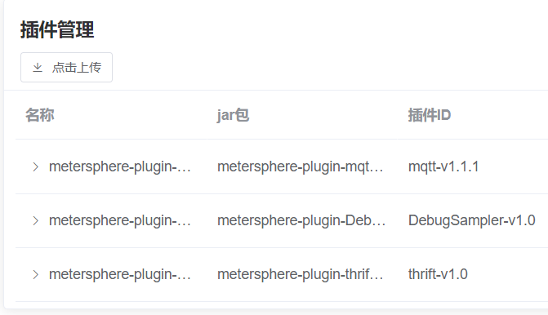
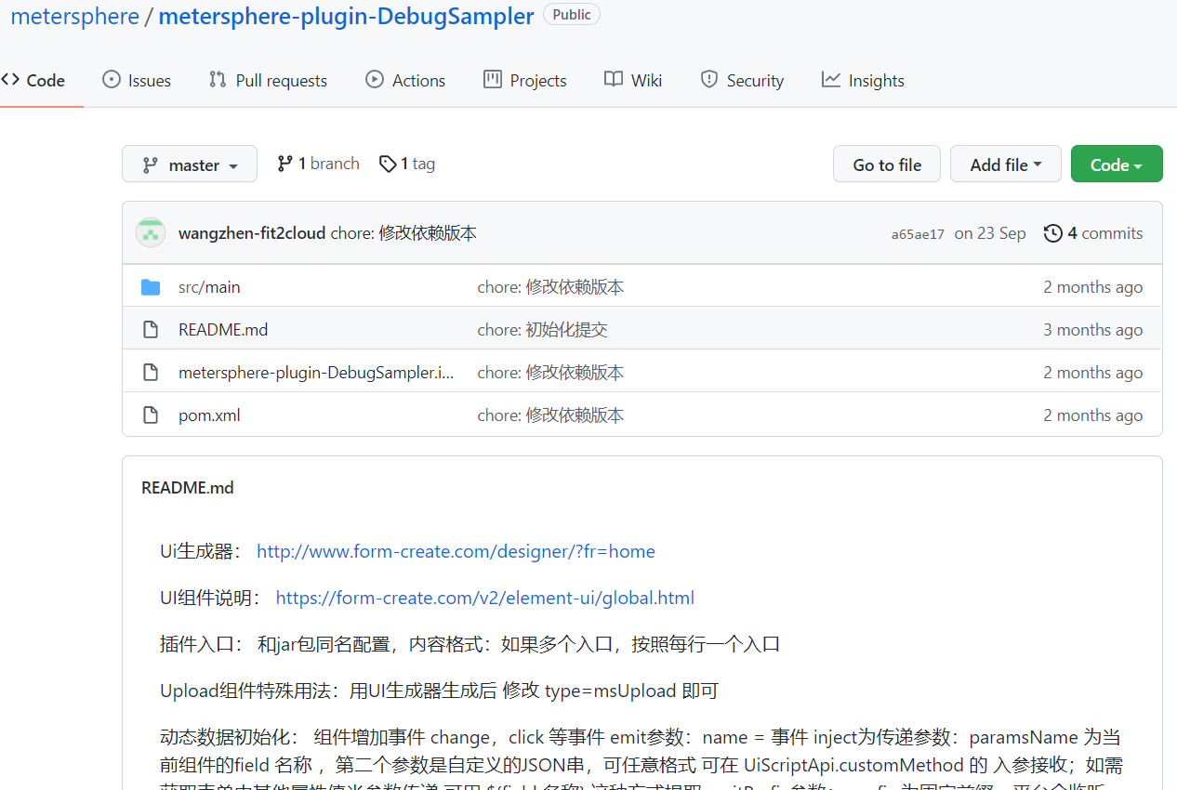
1.1 MeterSphere 介绍（续）
MeterSphere接口测试：自开发插件，插件化扩展
3
使用插件
2
上传插件
1
开发插件

Slide 23



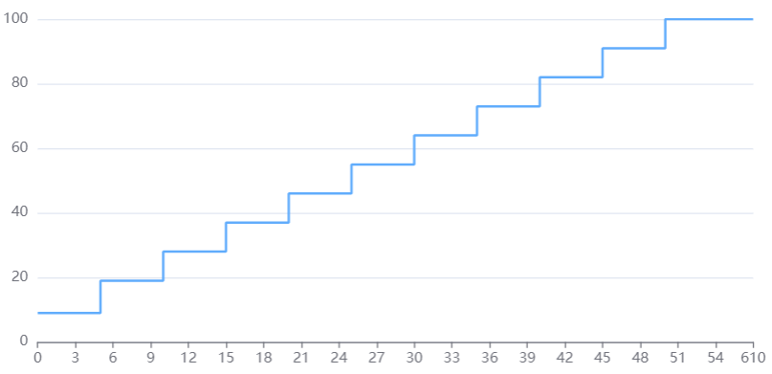
1.1 MeterSphere 介绍（续）
MeterSphere接口测试：持续集成，环境管理，性能测试
开发环境
测试环境
环境切换
持续集成
接口测试
预生产环境
团队提效
Devops集成
效率度量
分布式执行
插件化扩展
生产环境
线上巡检
“一键”触发性能测试，告别重复劳动

Slide 24
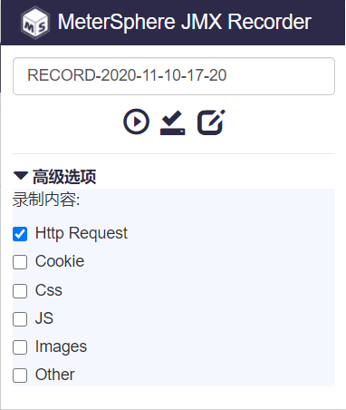
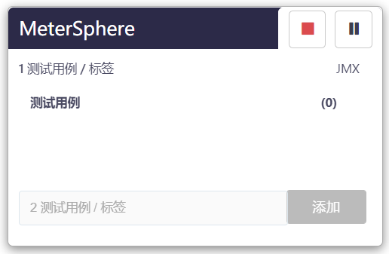
1.1 MeterSphere 介绍（续）
脚本录制插件
打开界面、请求录制
录制内容筛选
在线编辑录制内容
导出 JMX 或者 JSON
导入接口或者性能测试

Slide 25
小结
介绍 MeterSphere 工具。
介绍了如何使用MeterSphere 做接口测试

Slide 26


谢谢！

